Slide 1
DESAFIOS
DO
ADVENTISMO
Arilton Oliveira

Slide 2
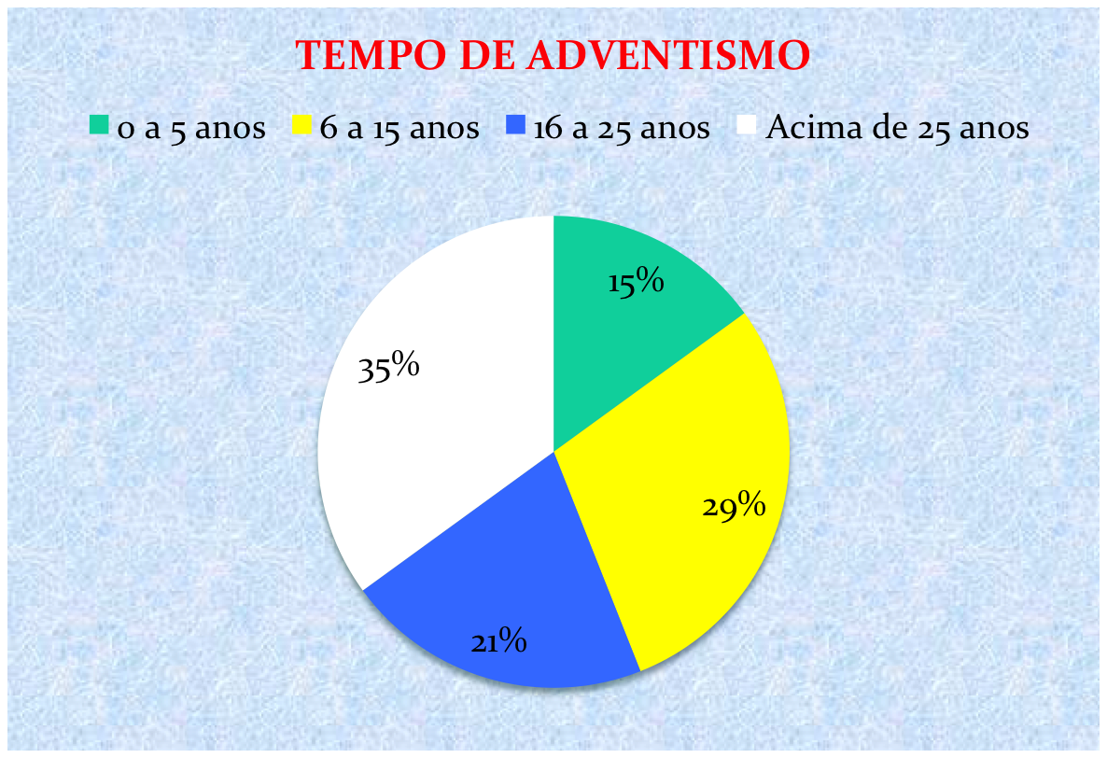
PESQUISA IDENTIDADE ADVENTISTA

Slide 3
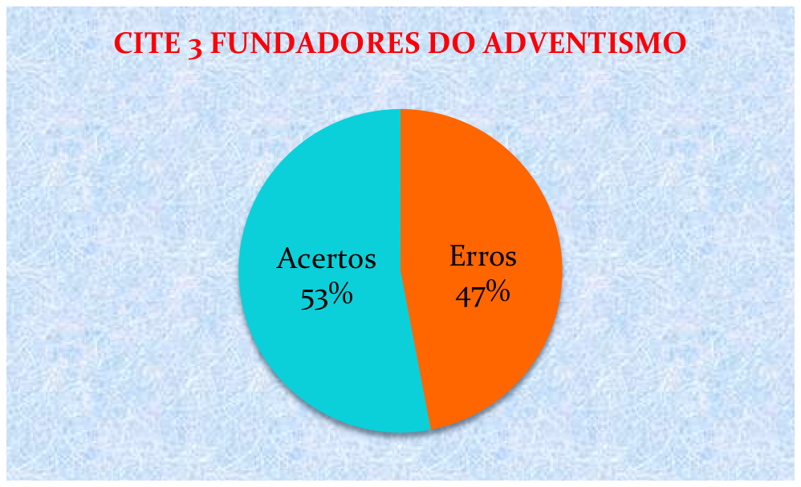
PESQUISA IDENTIDADE ADVENTISTA

Slide 4
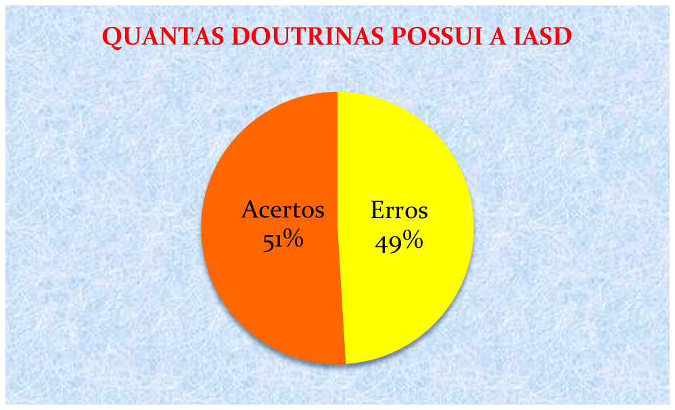
PESQUISA IDENTIDADE ADVENTISTA

Slide 5
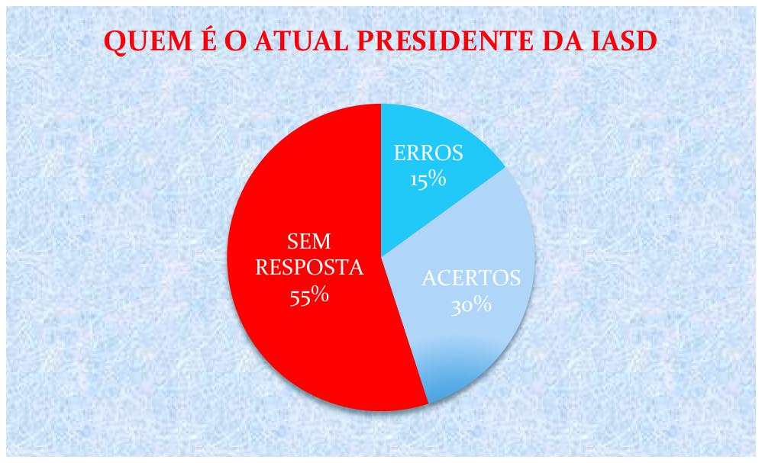
PESQUISA IDENTIDADE ADVENTISTA

Slide 6
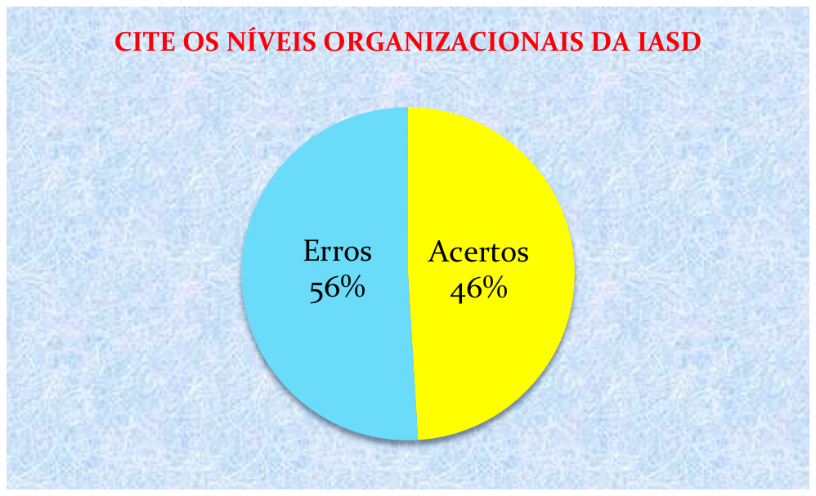
PESQUISA IDENTIDADE ADVENTISTA

Slide 7
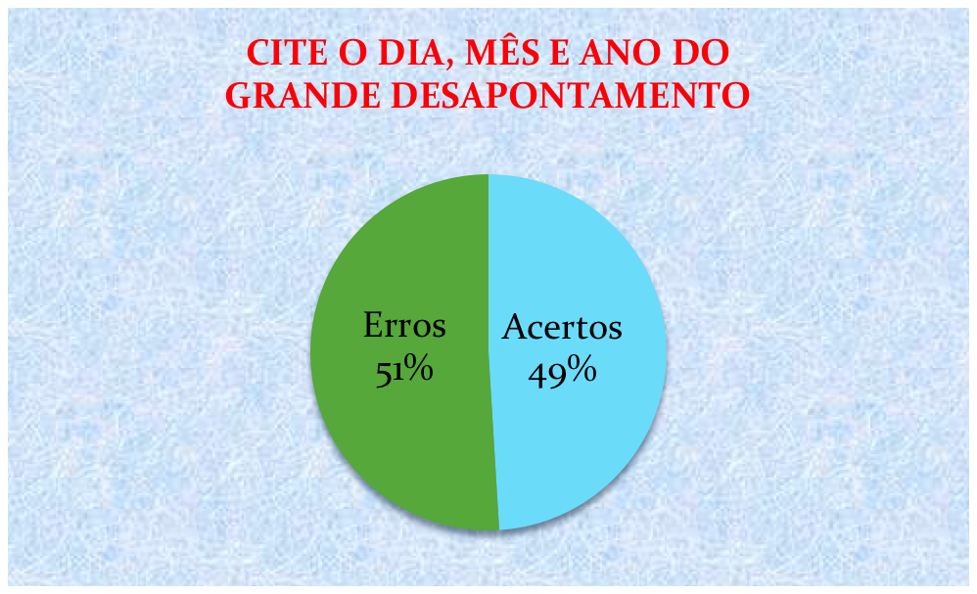
PESQUISA IDENTIDADE ADVENTISTA

Slide 8
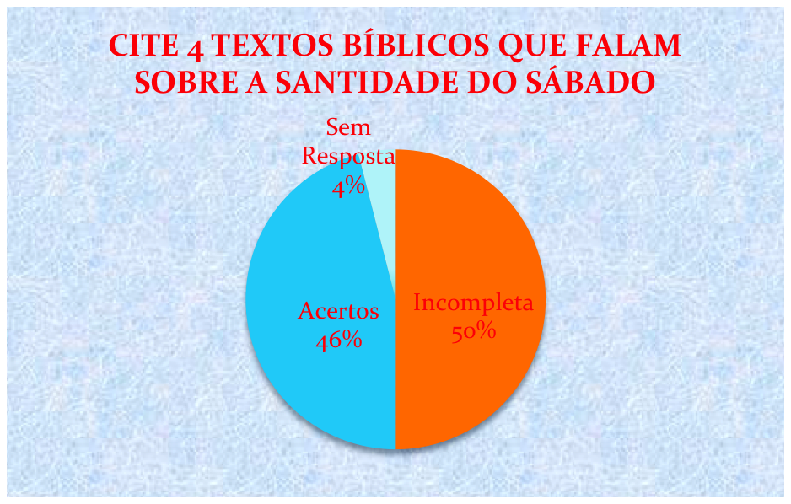
PESQUISA IDENTIDADE ADVENTISTA

Slide 9
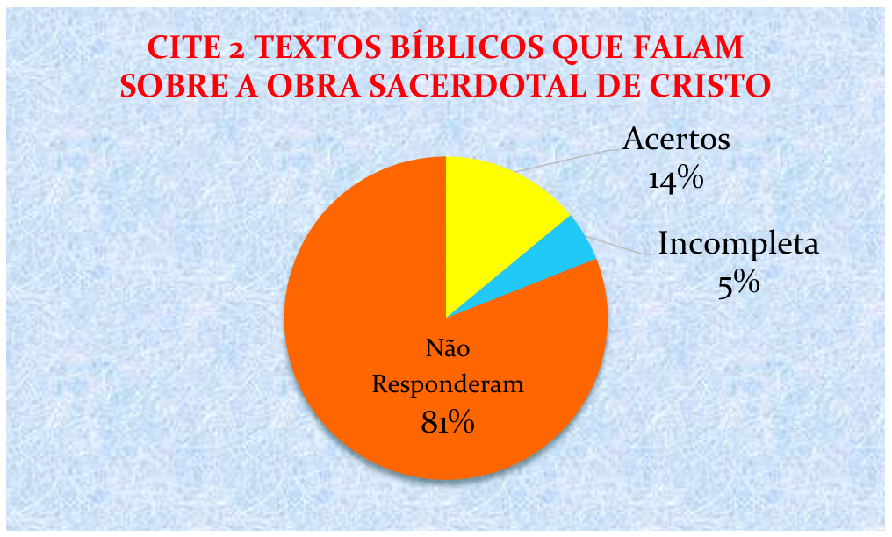
PESQUISA IDENTIDADE ADVENTISTA

Slide 10
DESAFIOS DO ADVENTISMO
Depois de 158 anos de organização, o adventismo parece estar se movendo na mesma direção que outros movimentos religiosos.

Slide 11

DESAFIOS DO ADVENTISMO
Ciclo de Vida da Igreja
Organização incipiência
2. Organização formal
3. Eficiência máxima
4. Institucionalização
5. Desintegração.

Slide 12



DESAFIOS DO ADVENTISMO

Slide 13
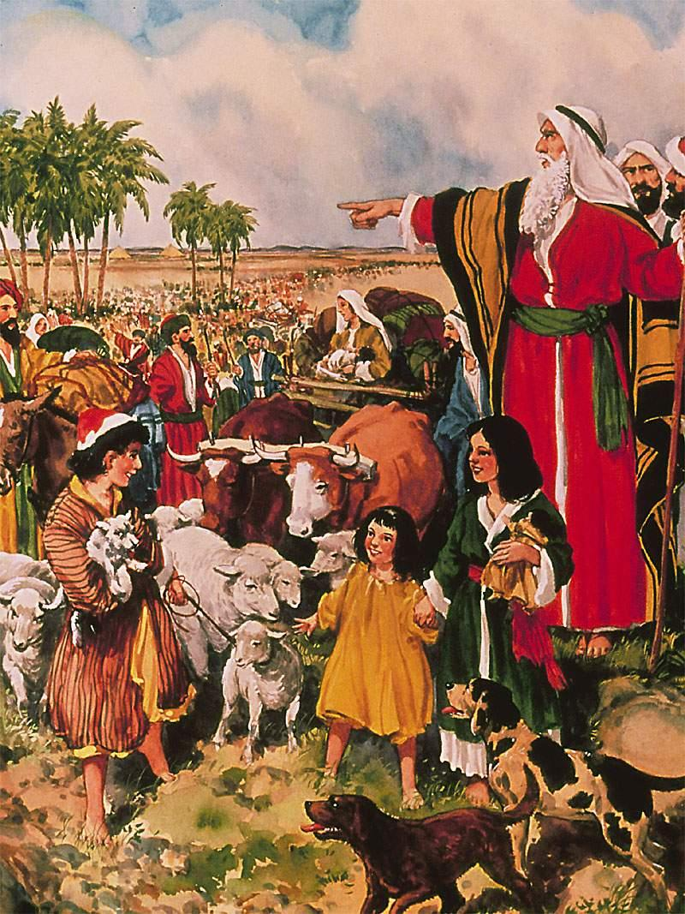
Abraão – Isaque - Jacó
12 filhos – 12 tribos
Daniel 9:24-27
POVO DE ISRAEL

Slide 14
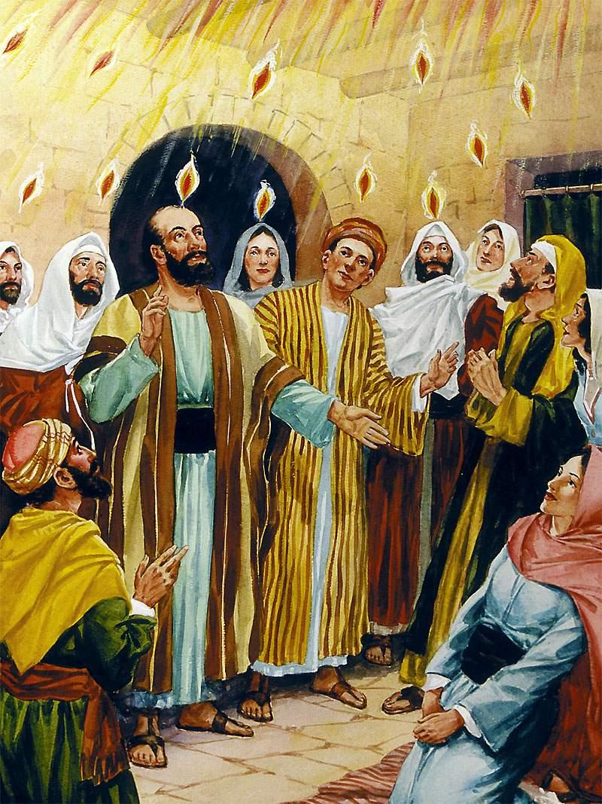
Deus levanta o novo Israel, com base em 12 apóstolos, como as 12 tribos, para proclamar sua mensagem. A Igreja Cristã Primitiva cresceu no primeiro século de sua existência, mas logo se corrompeu, cedendo ao paganismo romano.
IGREJA CRISTÃ PRIMITIVA

Slide 15
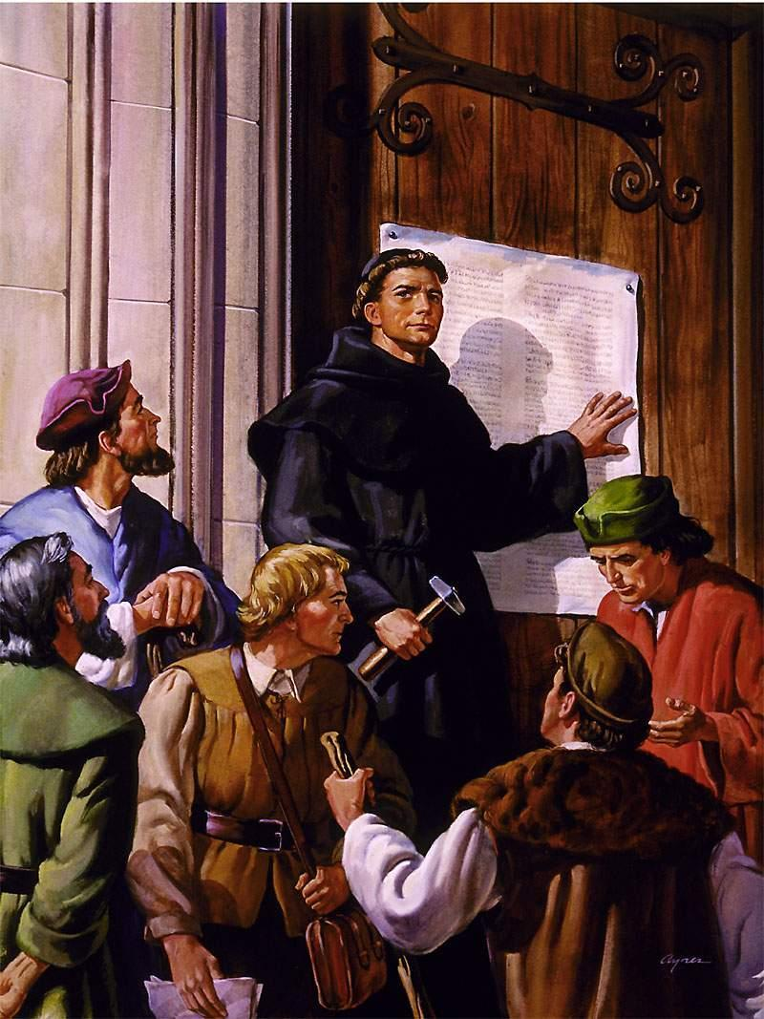
“E se aqueles dias não fossem abreviados, ninguém se salvaria; mas por causa dos escolhidos serão abreviados aqueles dias. Mateus 24:22
A Reforma Protestante cresceu de forma extraordinária, mas não levou ao cabo o plano divino.
REFORMA PROTESTANTE

Slide 16
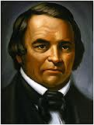
Deus chama um fazendeiro, Guilherme Miller.
Do movimento milerita surge a Igreja Adventista, que se organiza em 1863.
MOVIMENTO MILERITA

Slide 17

QUAL SERÁ O FUTURO DO ADVENTISMO
“A história dos organismos religiosos ensina que a terceira geração de membros enfraquece a textura do movimento, porque perde contato com os fundamentos cridos e defendidos pelos pioneiros”.
A mão de Deus ao leme, 9.

Slide 18
“Por não haverem cumprido o propósito de Deus, os filhos de Israel foram abandonados e o convite divino foi estendido a outros povos. Se estes também se provarem infiéis, não serão da mesma maneira rejeitados?”.
Parábolas de Jesus, 304.
TEM DEUS UM PLANO B?

Slide 19
Poderia a IASD ser substituída por um movimento mais leal a revelação divina?
TEM DEUS UM PLANO B?

Slide 20
Três fatores a serem considerados

Slide 21
1. Natureza Profética do Movimento Adventista

Slide 22
TEXTOS CHAVES
Daniel 8:14
Apocalipse 10:8-10

Slide 23
Ele me disse: Até duas mil e trezentas tardes e manhãs; e o santuário será purificado.
DANIEL 8:14

Slide 24
A voz que ouvi, vinda do céu, estava de novo falando comigo e dizendo: Vai e toma o livro que se acha aberto na mão do anjo em pé sobre o mar e sobre a terra. Fui, pois, ao anjo, dizendo-lhe que me desse o livrinho. Ele, então, me falou: Toma-o e devora-o; certamente, ele será amargo ao teu estômago, mas, na tua boca, doce como mel. Tomei o livrinho da mão do anjo e o devorei, e, na minha boca, era doce como mel; quando, porém, o comi, o meu estômago ficou amargo.
APOCALIPSE 10:8-10

Slide 25
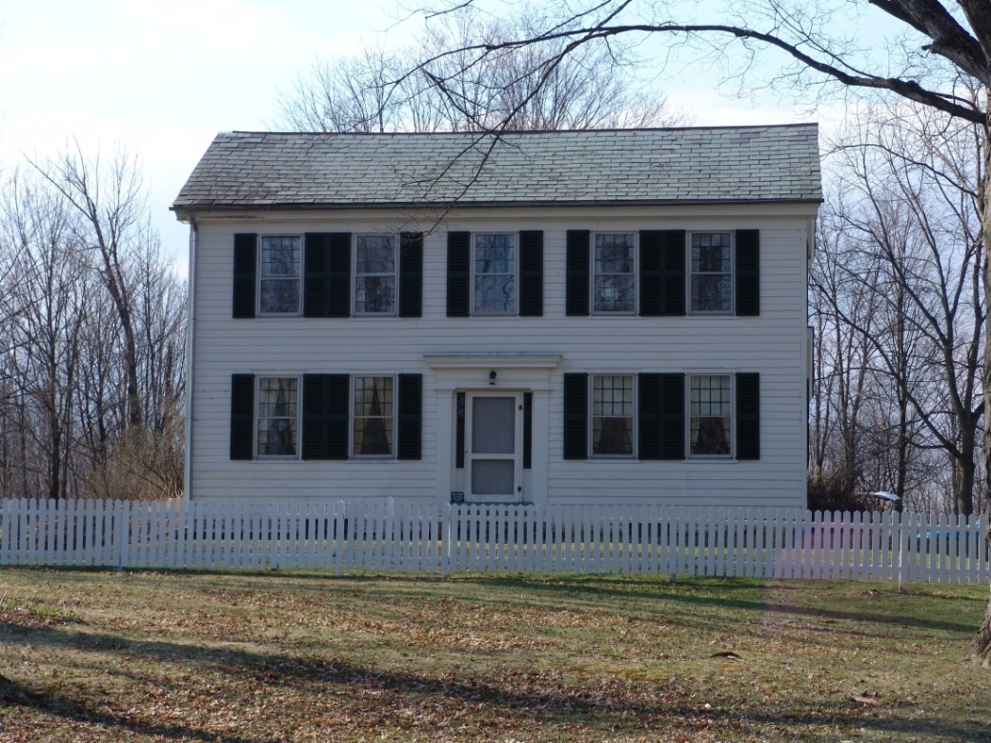


Slide 26
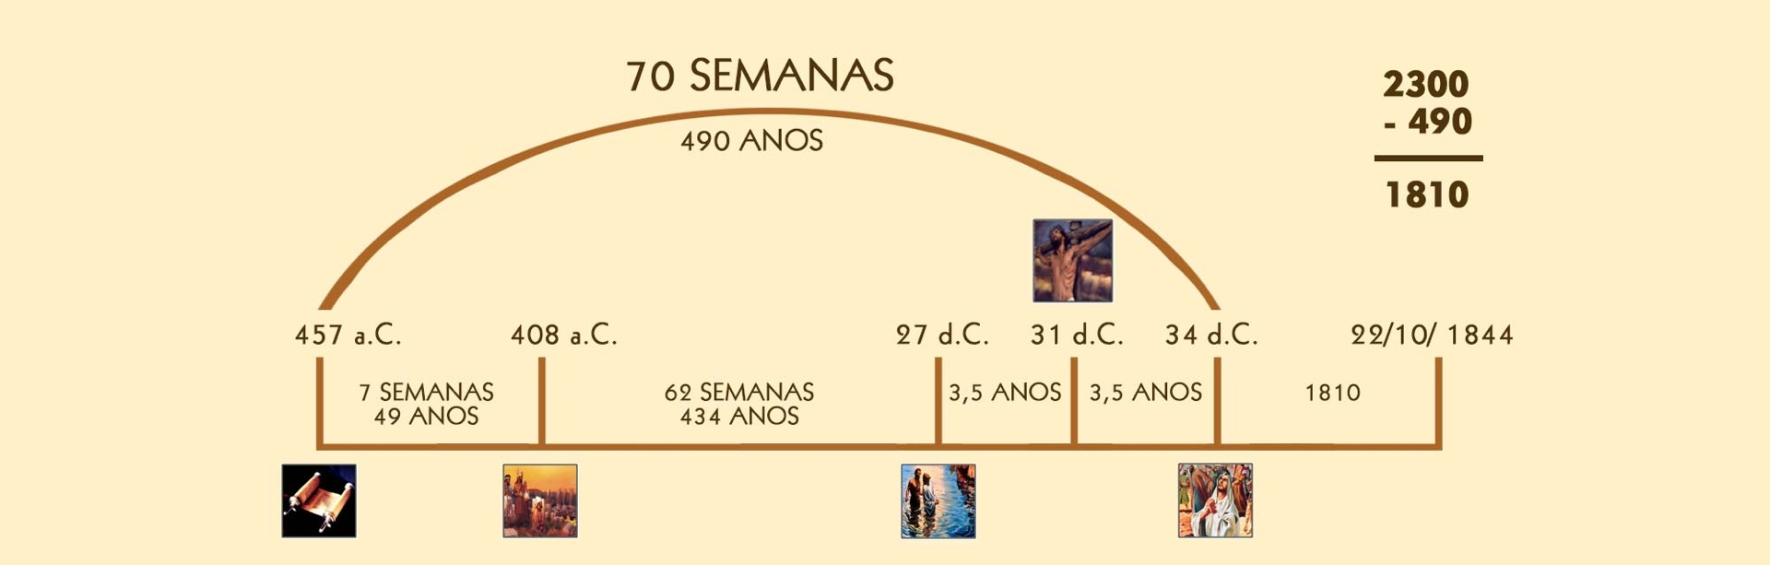

Slide 27
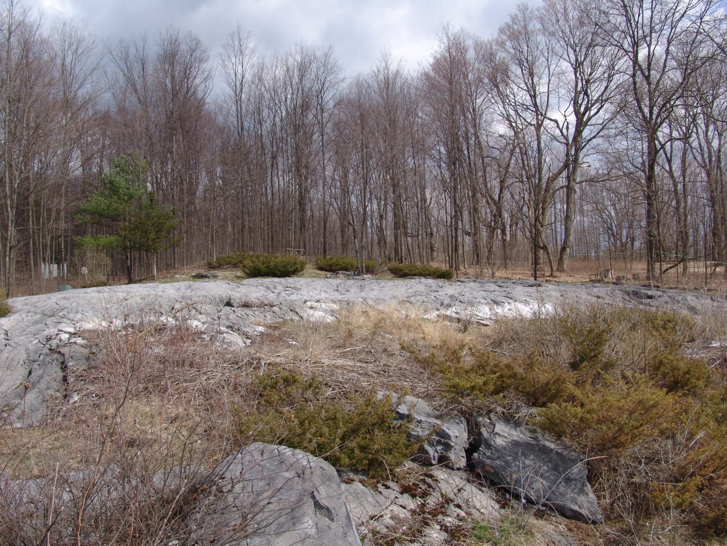

Slide 28
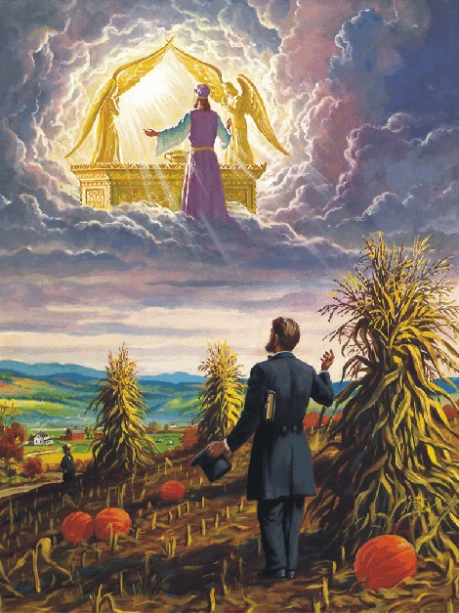

Slide 29
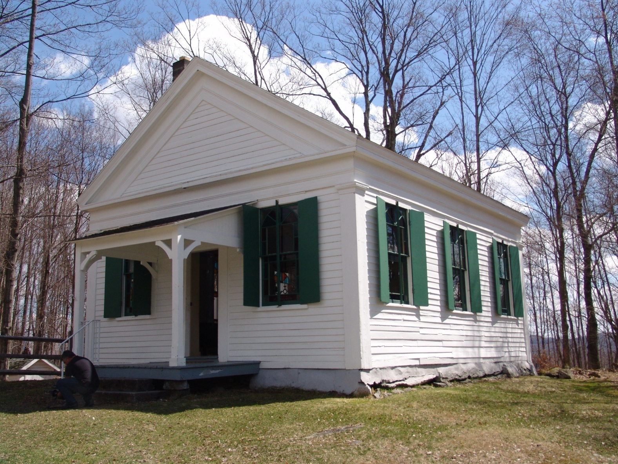

Slide 30
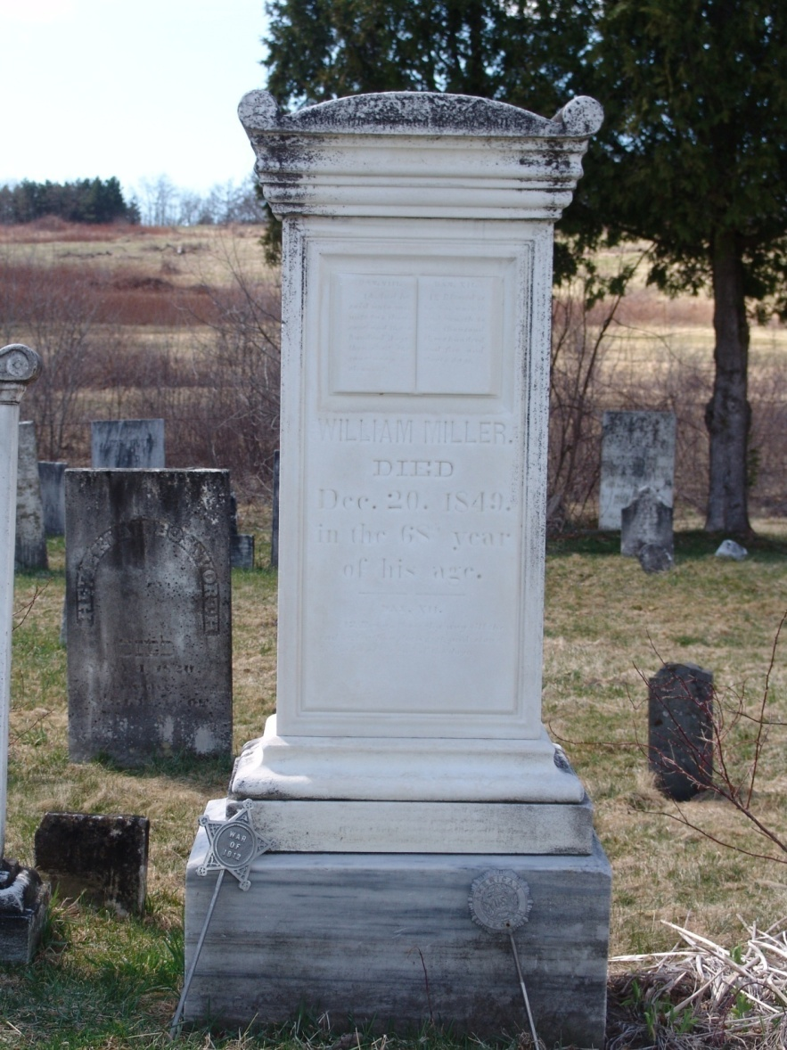
“Anjos vigiam o precioso pó deste servo de Deus, e ele ressurgirá ao som da última trombeta”.
Primeiros Escritos, 258.

Slide 31
2. Legado Profético de
Ellen G. White

Slide 32
TEXTOS CHAVES
Apocalipse 12:17
Apocalipse 19:10

Slide 33
Irou-se o dragão contra a mulher e foi pelejar com os restantes da sua descendência, os que guardam os mandamentos de Deus e têm o testemunho de Jesus...
APOCALIPSE 12:17

Slide 34
Prostrei-me ante os seus pés para adorá-lo. Ele, porém, me disse: Vê, não faças isso; sou conservo teu e dos teus irmãos que mantêm o testemunho de Jesus; adora a Deus. Pois o testemunho de Jesus é o espírito da profecia.
APOCALIPSE 12:17

Slide 35
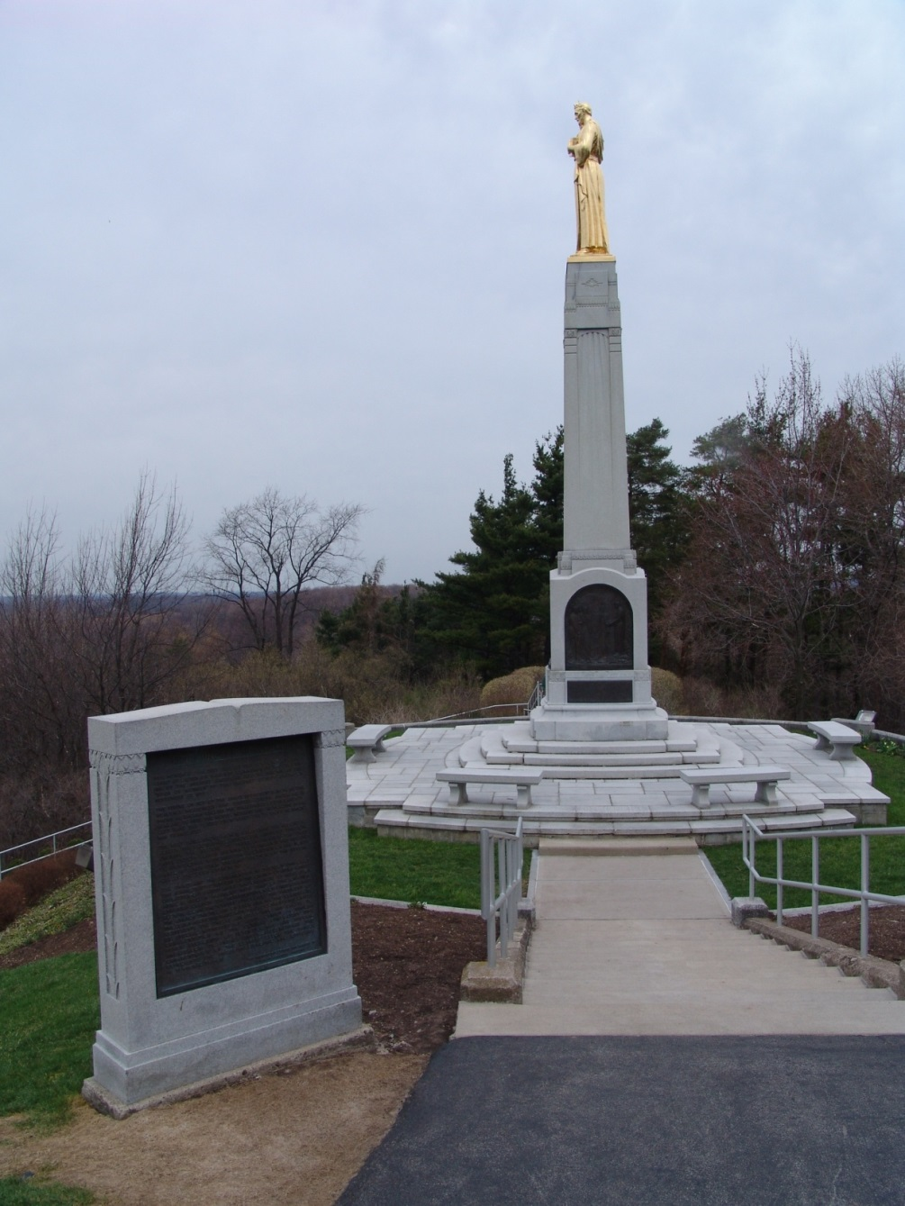

Slide 36
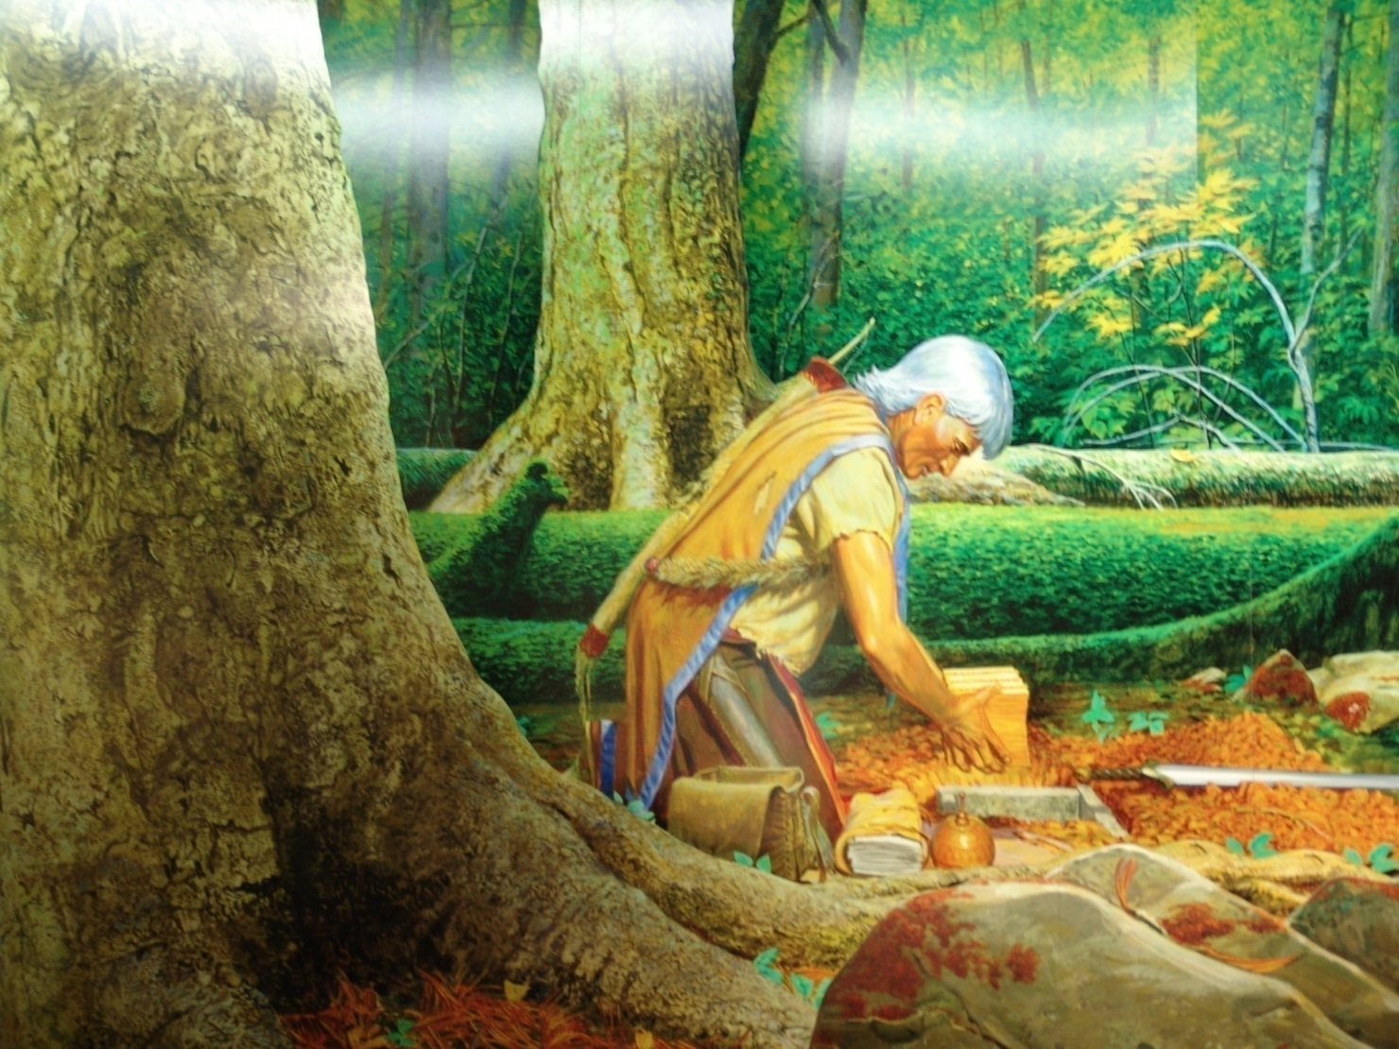

Slide 37
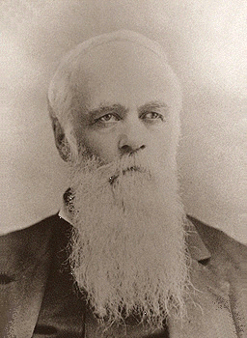

Slide 38
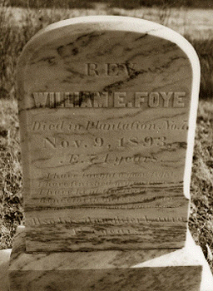

Slide 39
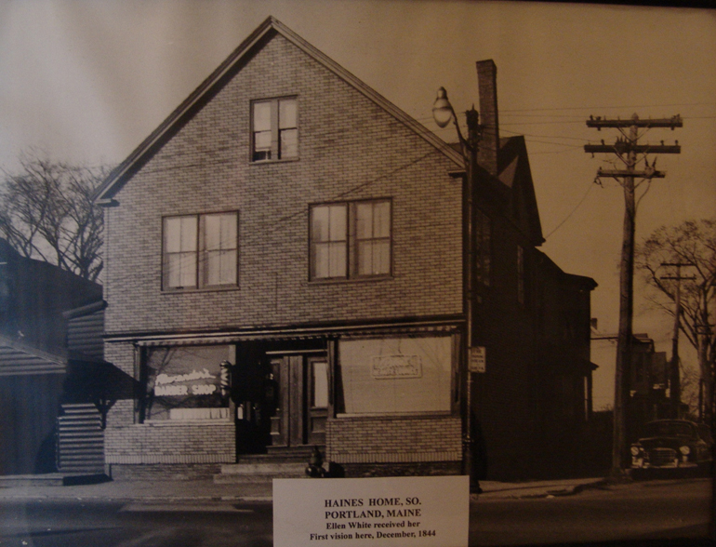

Slide 40
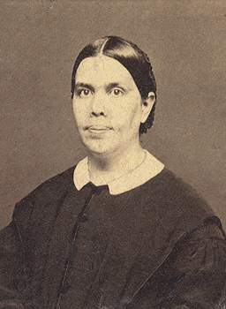
QUEM FOI
ELLEN G. WHITE?

Slide 41
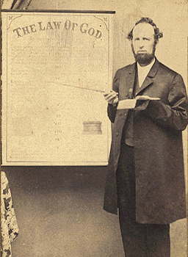

Slide 42
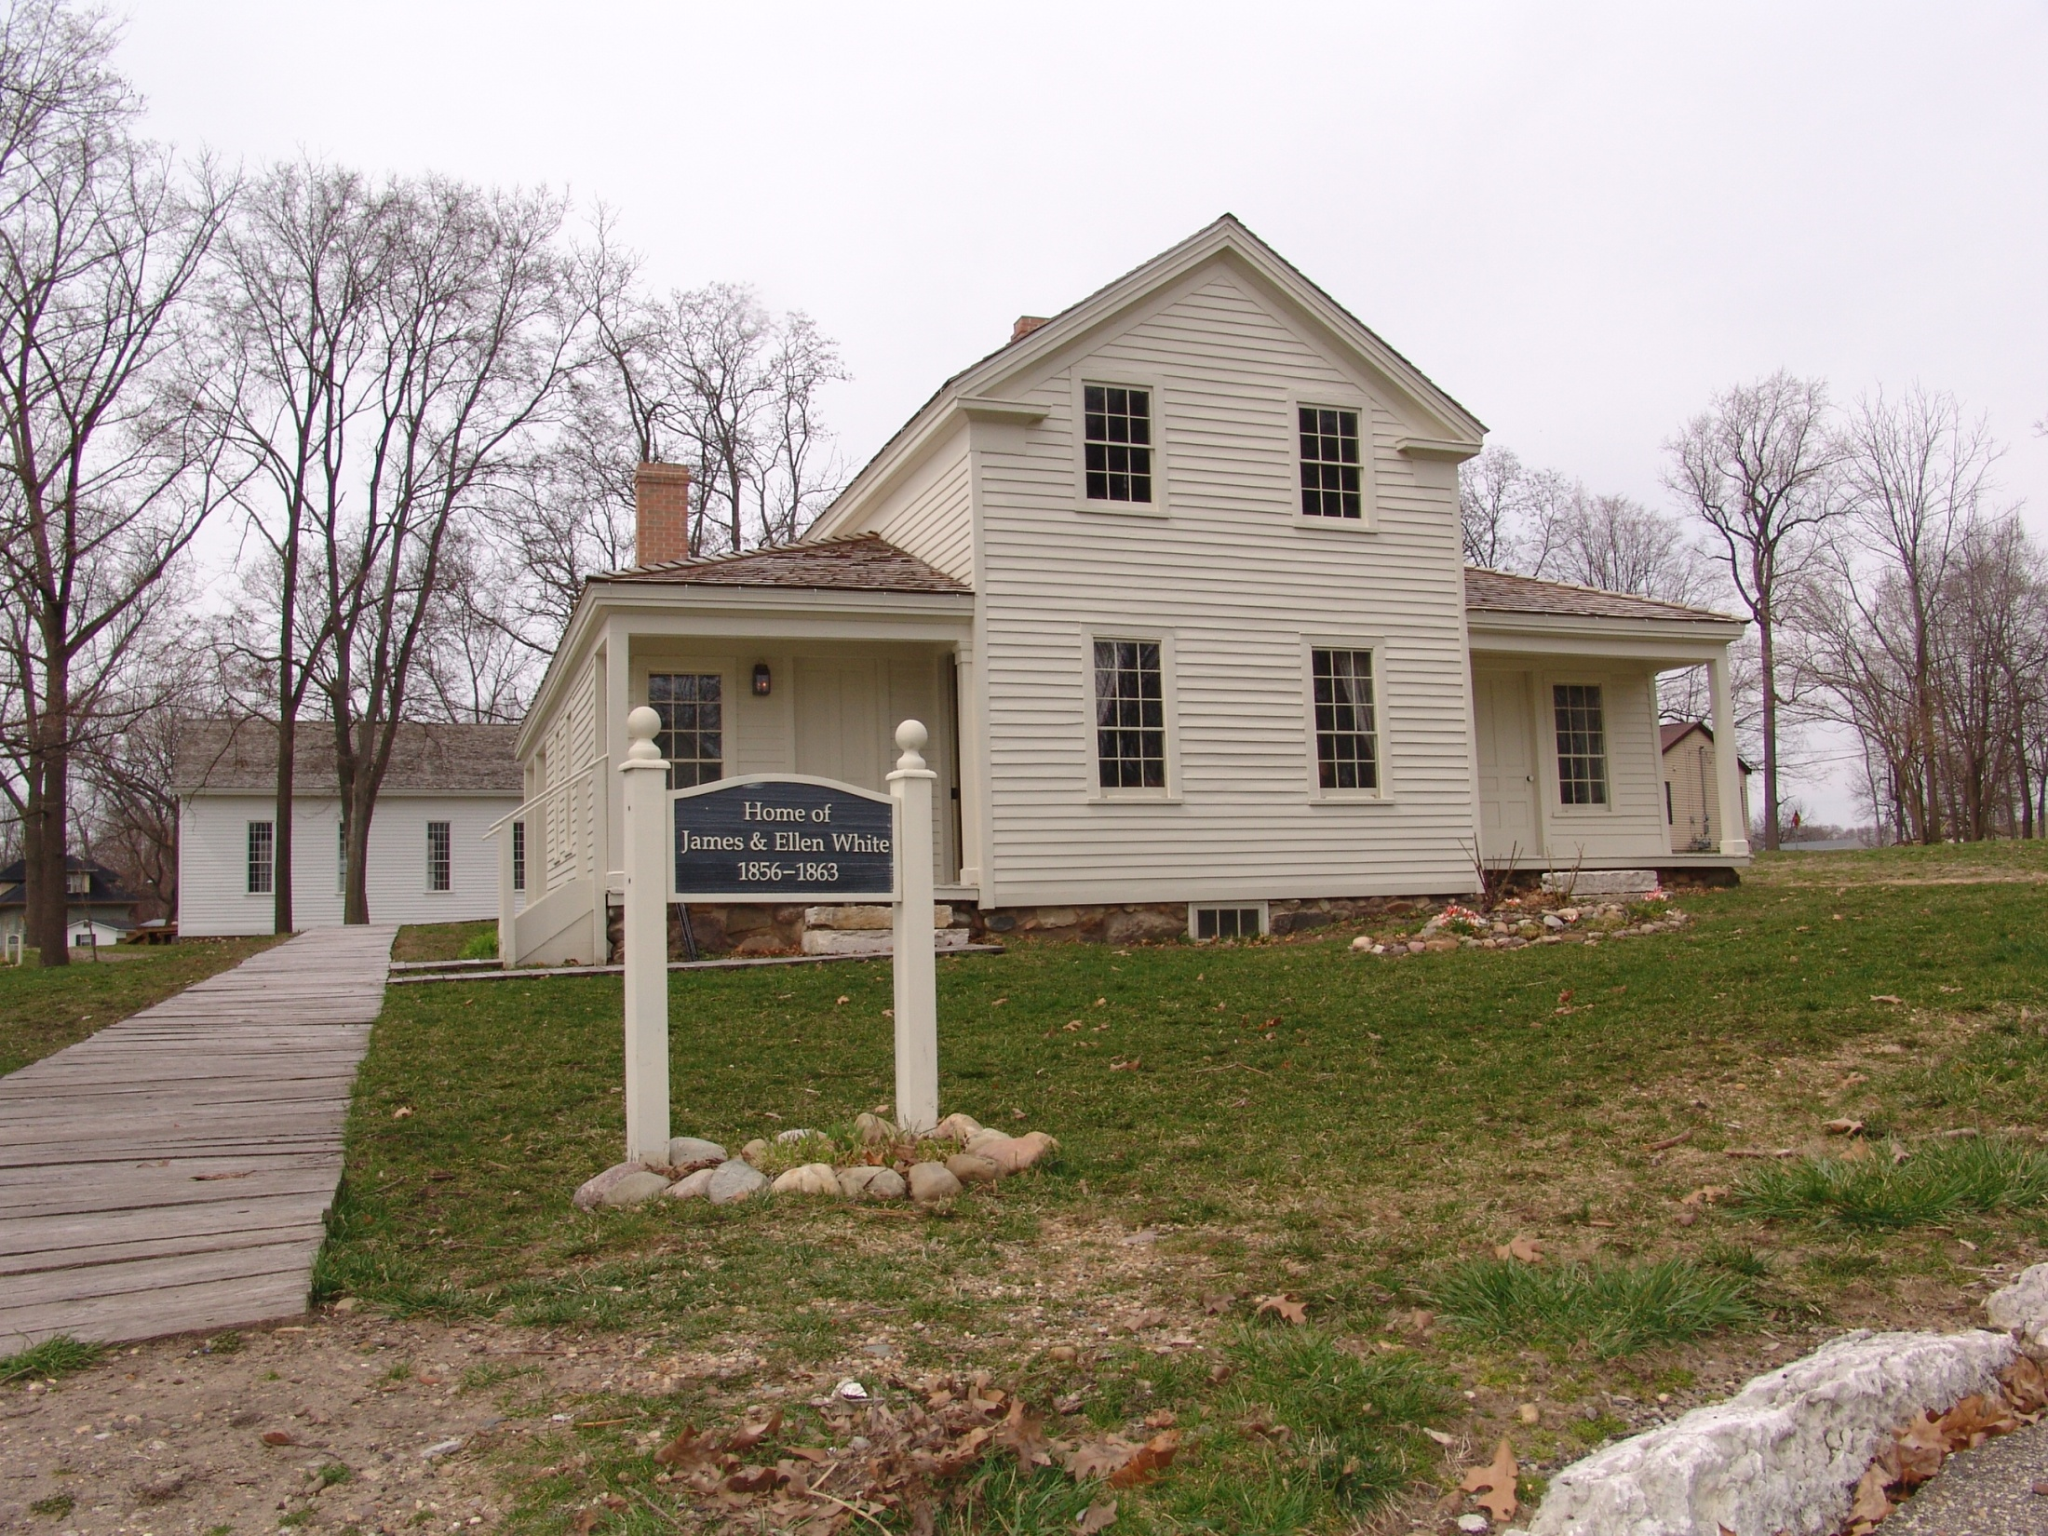

Slide 43
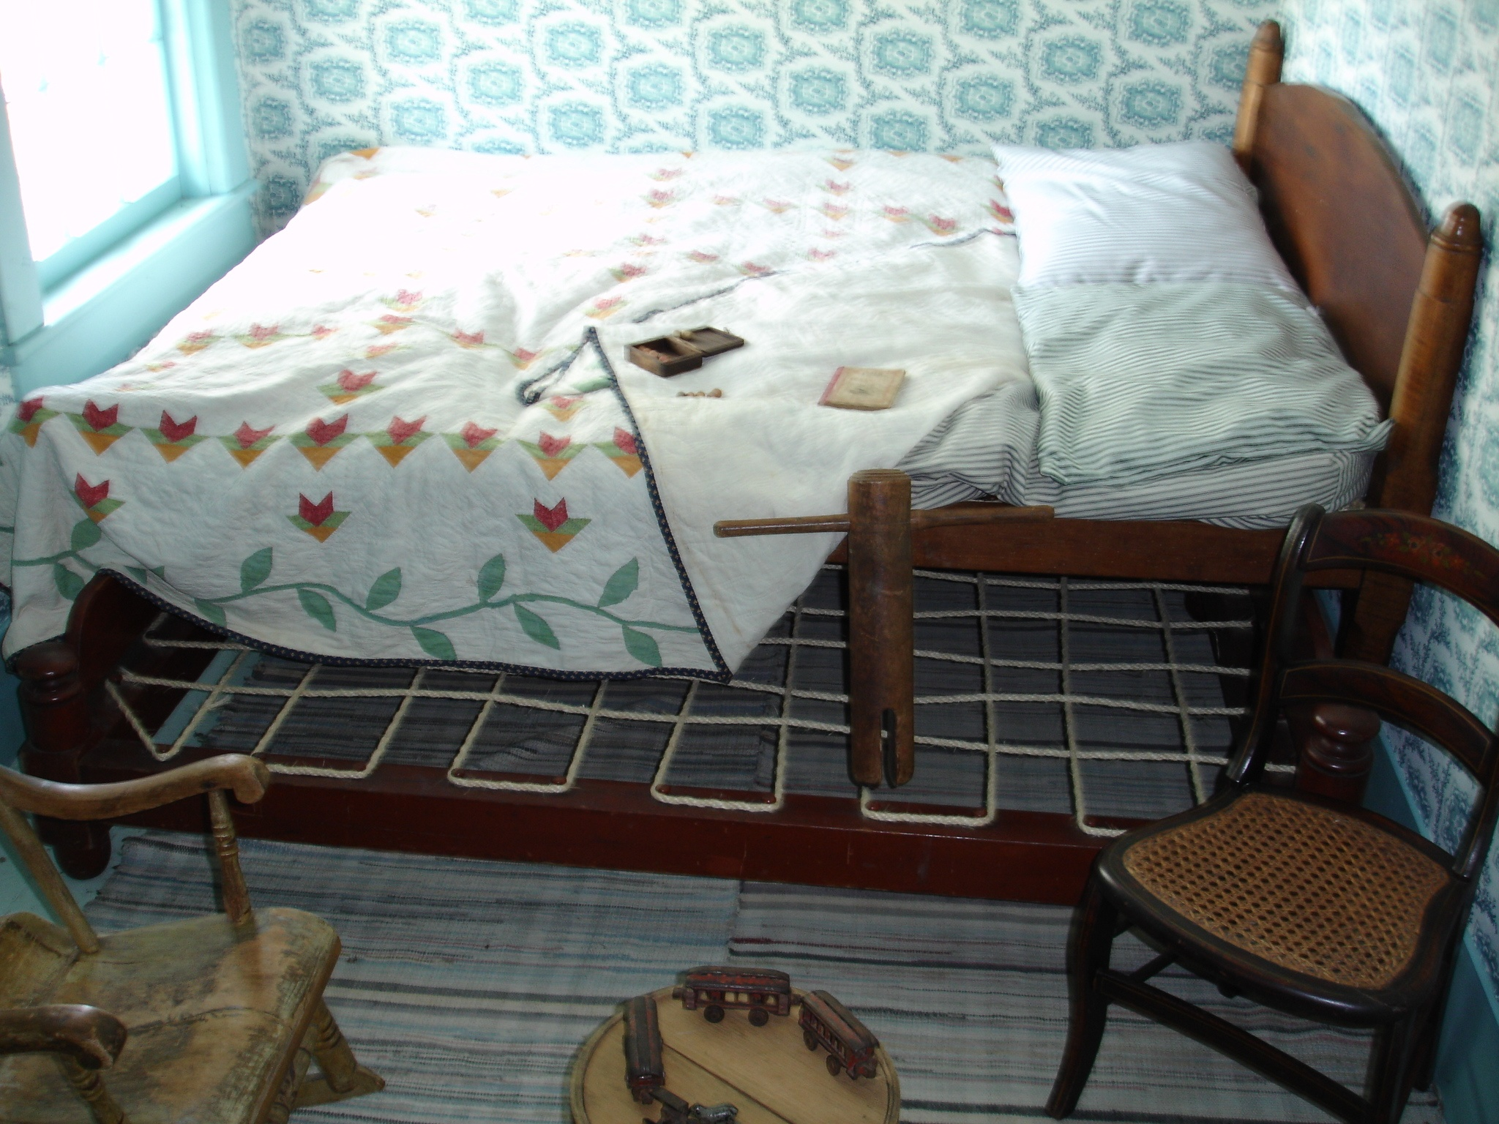

Slide 44
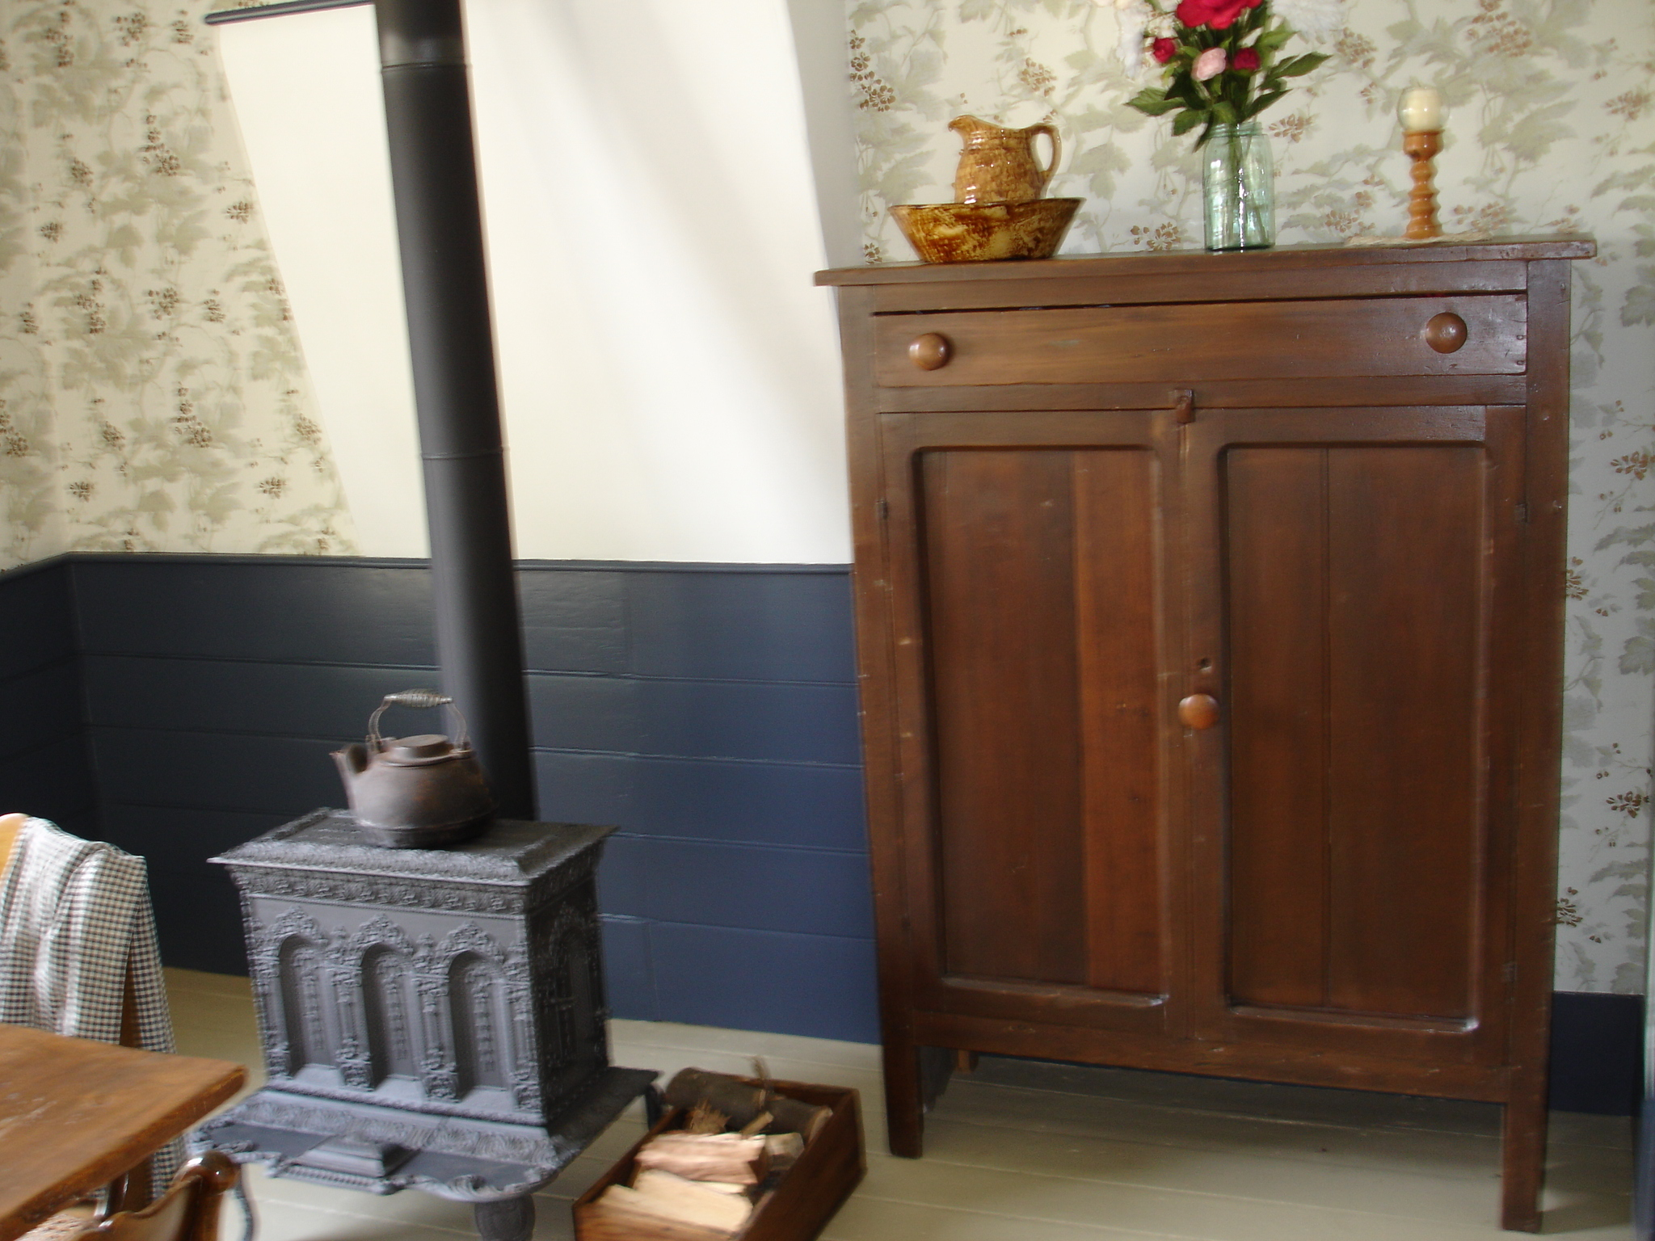

Slide 45
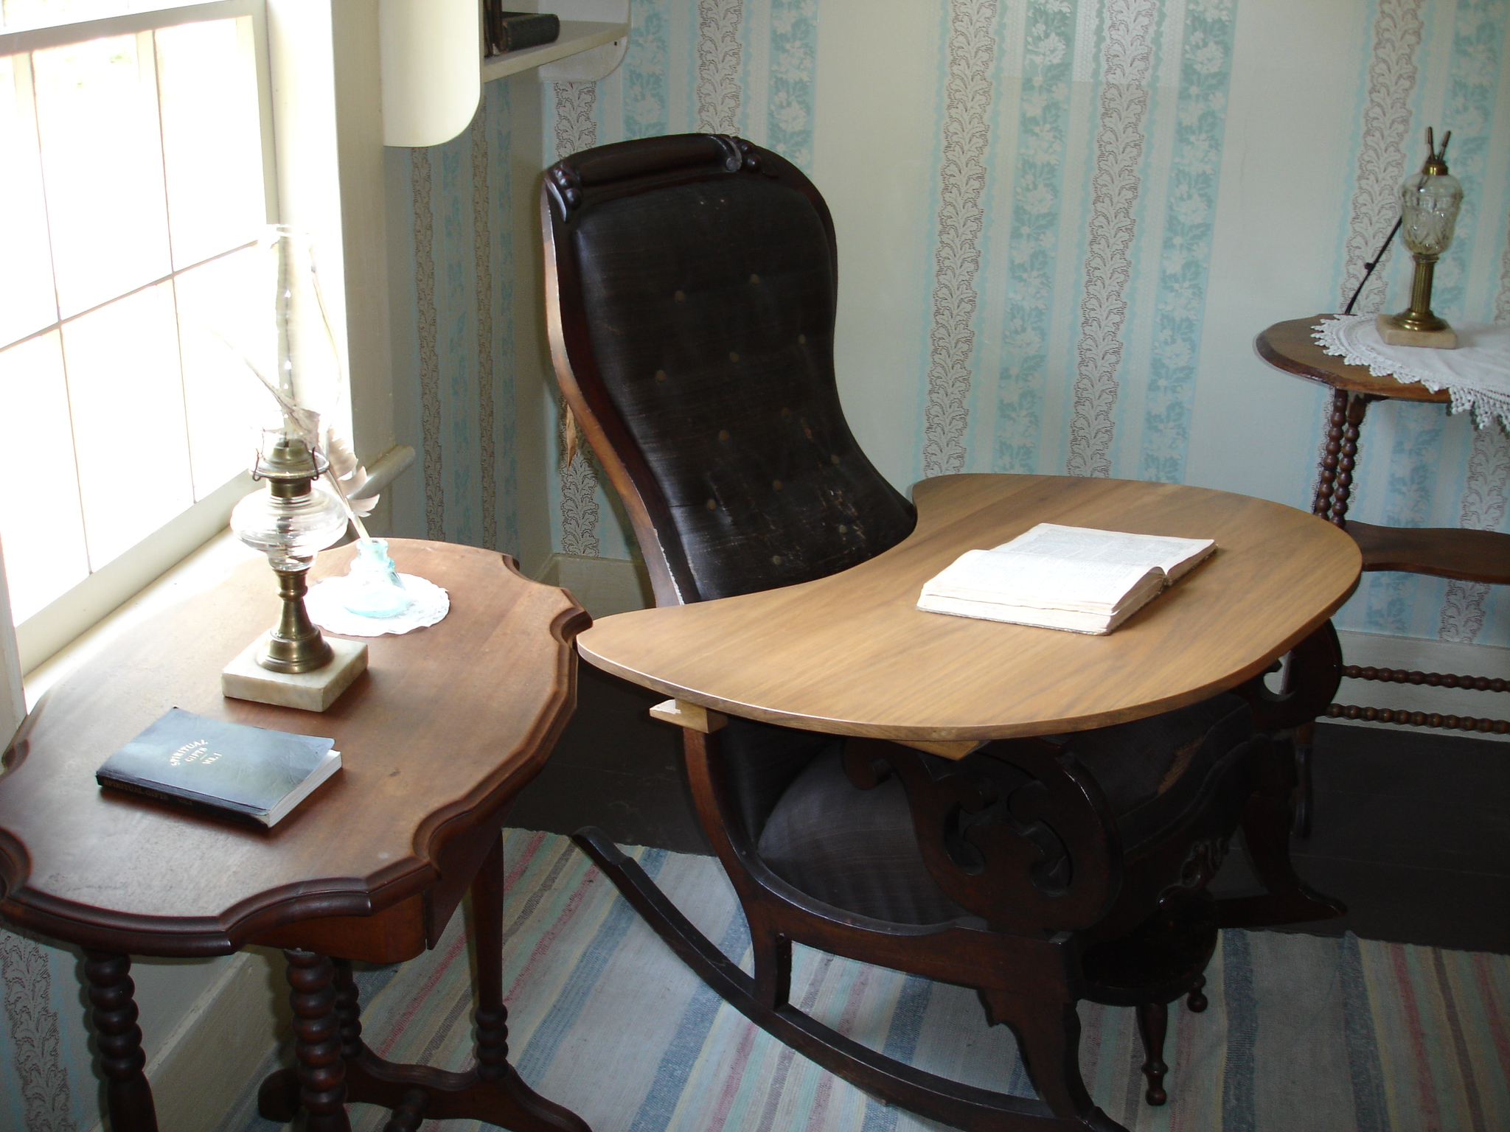

Slide 46
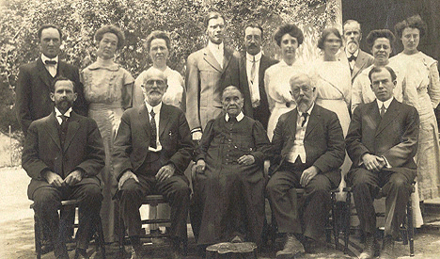
PORQUE CREMOS EM
ELLEN WHITE?

Slide 47
1. VISÃO SOBRENATURAL

Slide 48
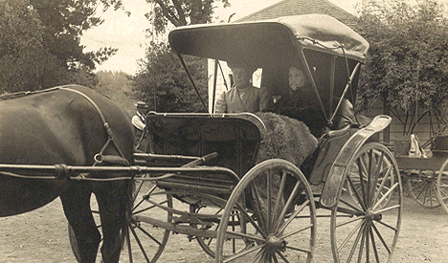

Slide 49
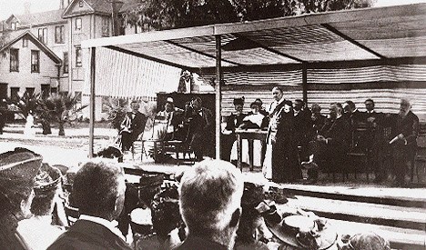
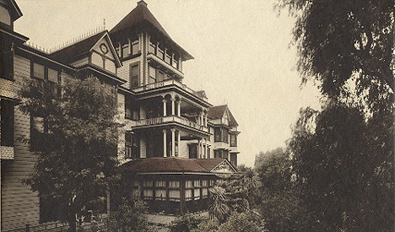
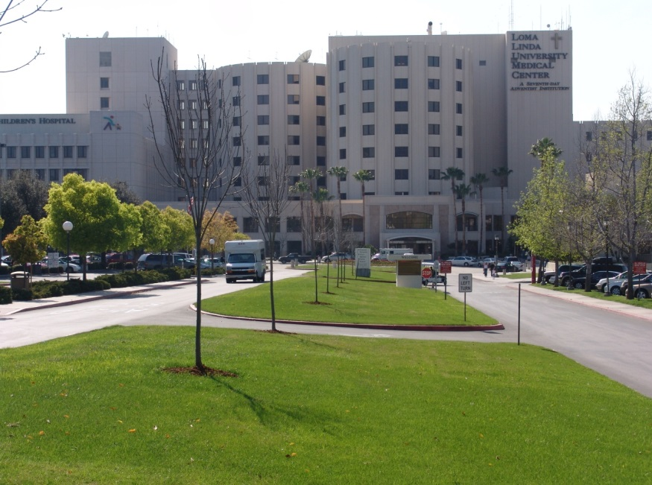

Slide 50
2. FORÇA SOBRENATURAL

Slide 51
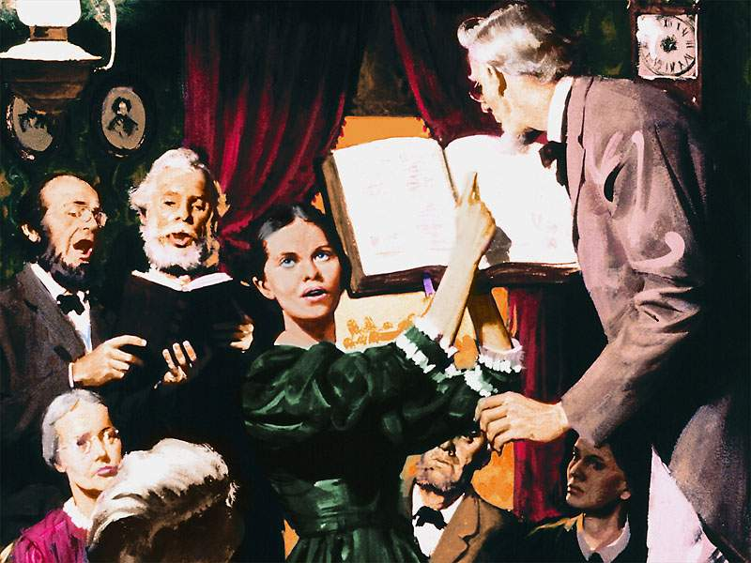
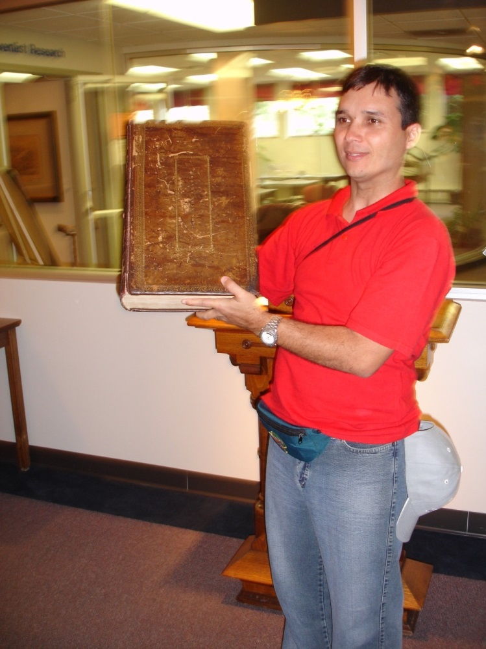

Slide 52
3. SABEDORIA SOBRENATURAL

Slide 53

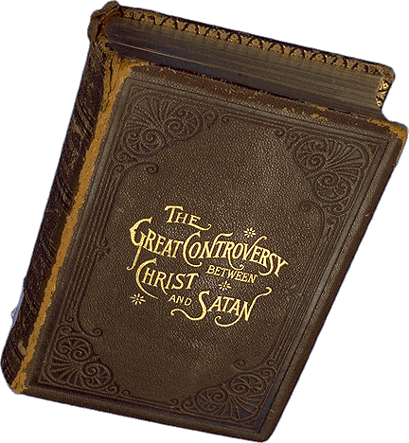

Slide 54
4. ELEMENTO PREDITIVO

Slide 55
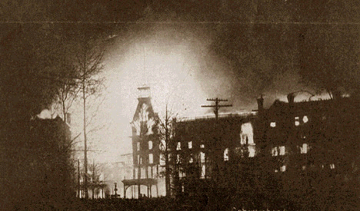
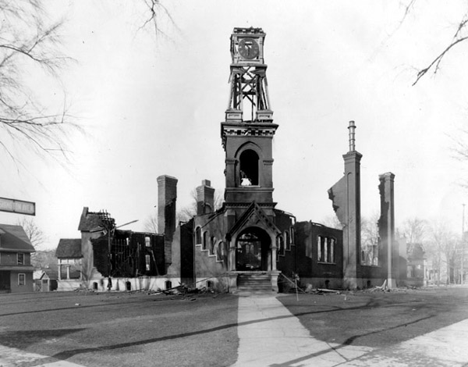

Slide 56
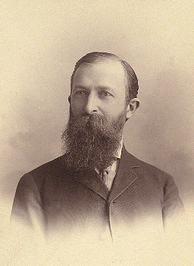
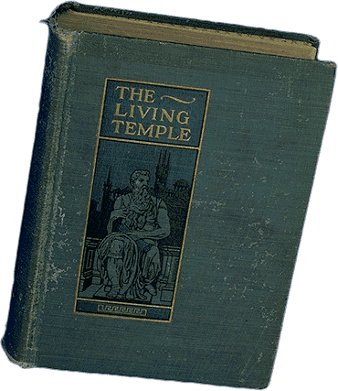

Slide 57
5. INTIMIDADE COM DEUS

Slide 58
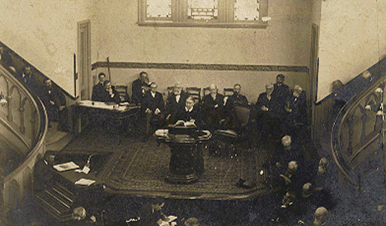

Slide 59
6. GUIA DIVINA

Slide 60
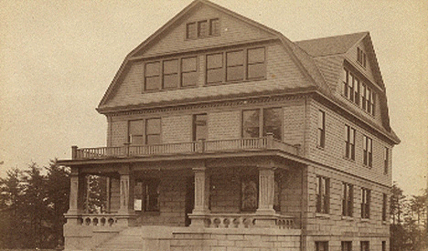
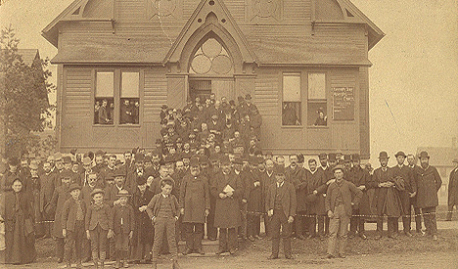

Slide 61
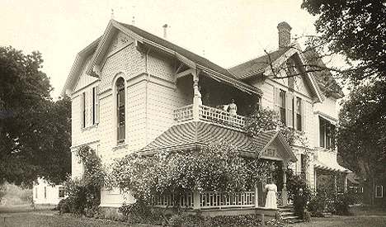

Slide 62
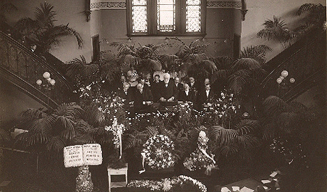

Slide 63
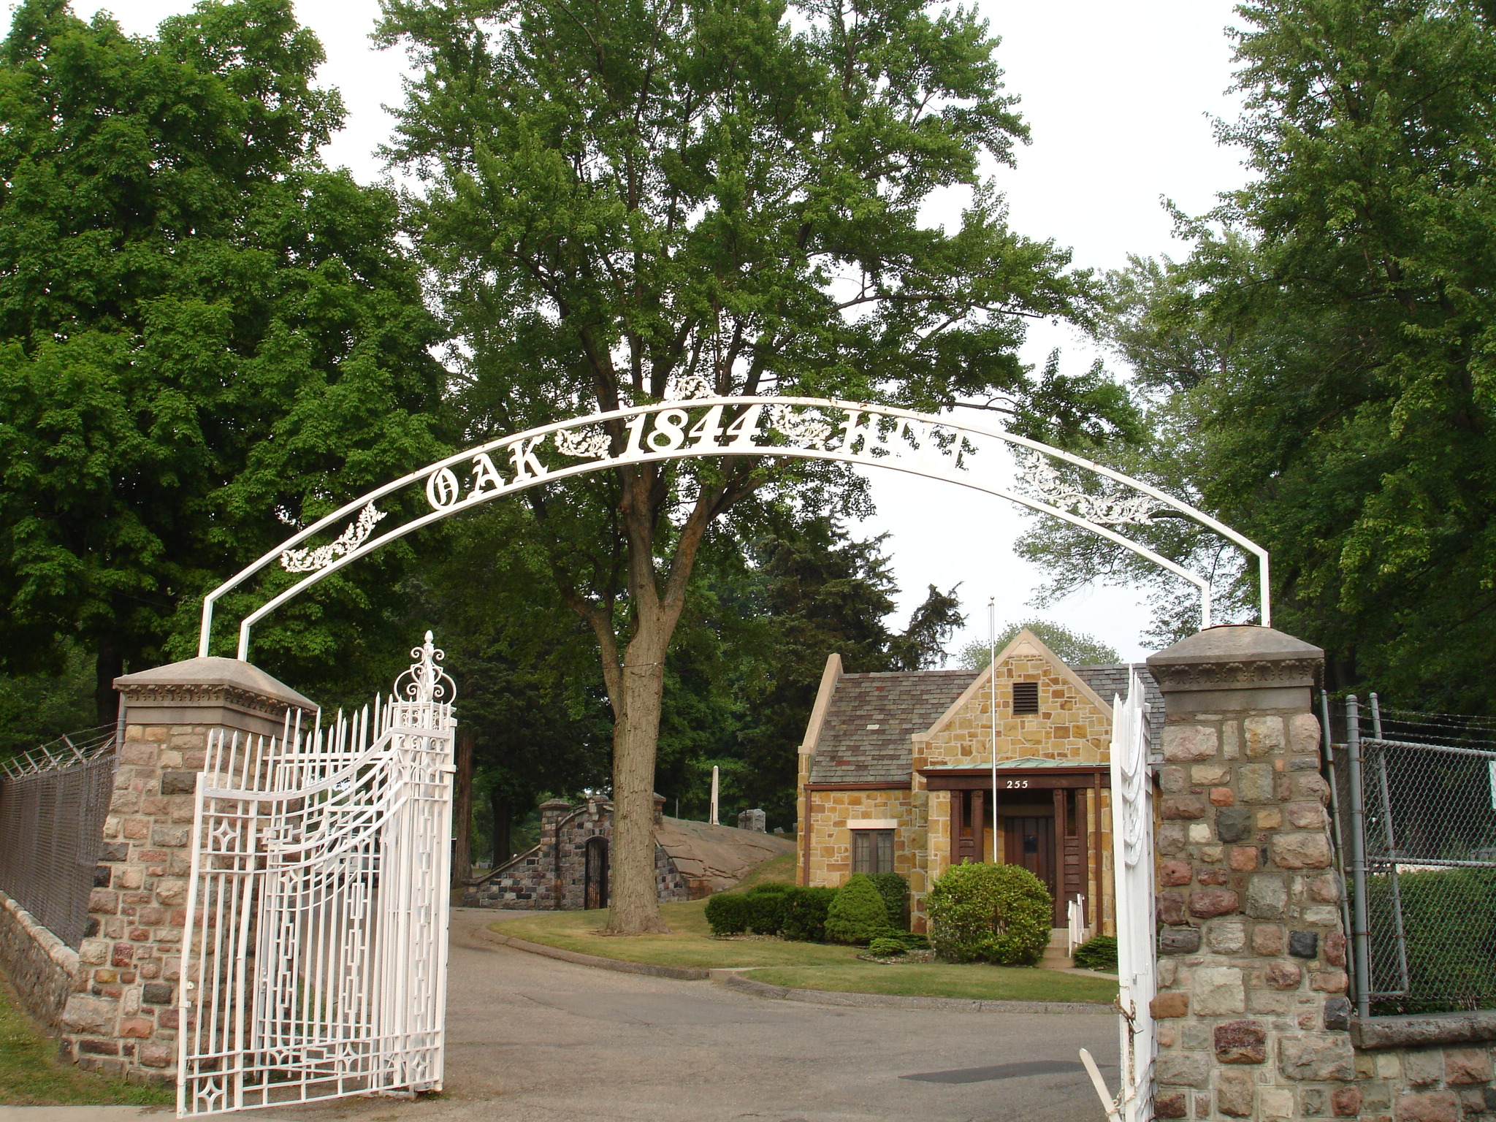

Slide 64
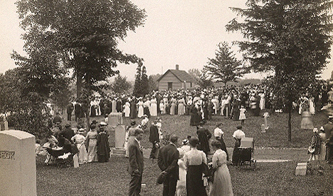

Slide 65
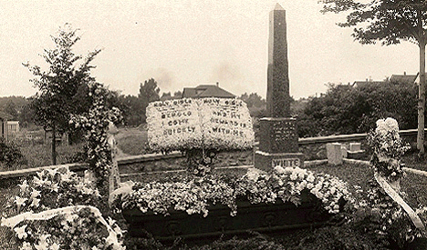

Slide 66
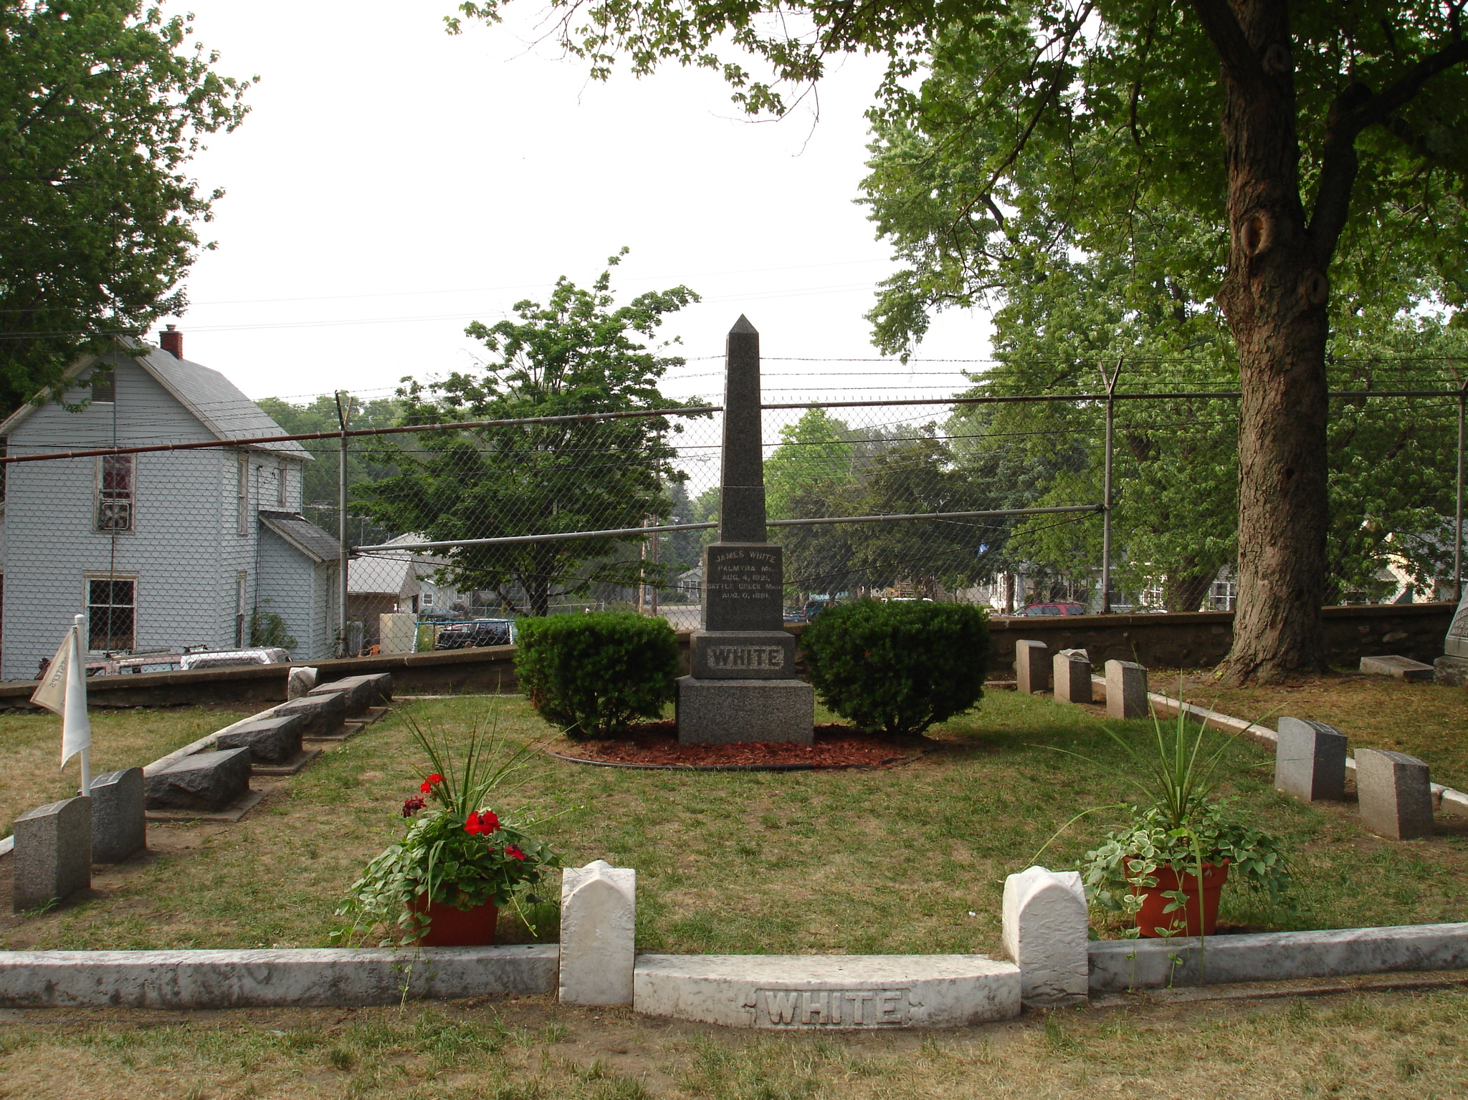

Slide 67


Slide 68
3. Conceito de Sacudidura Escatológica

Slide 69
TEXTOS CHAVES
Mateus 3:12
Apocalipse 2:10

Slide 70
A sua pá, ele a tem na mão e limpará completamente a sua eira; recolherá o seu trigo no celeiro, mas queimará a palha em fogo inextinguível.
MATEUS 3:12

Slide 71
Não temas as coisas que tens de sofrer. Eis que o diabo está para lançar em prisão alguns dentre vós, para serdes postos à prova, e tereis tribulação de dez dias.
Sê fiel até à morte, e dar-te-ei a coroa da vida.
APOCALIPSE 2:10

Slide 73
“A igreja talvez pareça como prestes a cair, mas não cairá. Ela permanece, ao passo que os pecadores de Sião serão lançados fora na sacudidura - a palha separada do trigo precioso. É esse um transe terrível, não obstante importa que tenha lugar”.
Mensagens Escolhidas, vol. 2, 380.

Slide 74
“Não há necessidade de duvidar, de estar temeroso de que a obra não seja bem-sucedida. Deus está à testa da obra, e porá tudo em ordem. Caso haja coisas necessitando serem ajustadas na direção da obra, Deus atenderá a isso, e trabalhará para endireitar todo erro. Tenhamos fé que Deus vai conduzir a nobre nau que transporta o Seu povo, em segurança, para o porto”.
Mensagens Escolhidas, vol. 2, 390.

Slide 75
FIM

